Slide 1
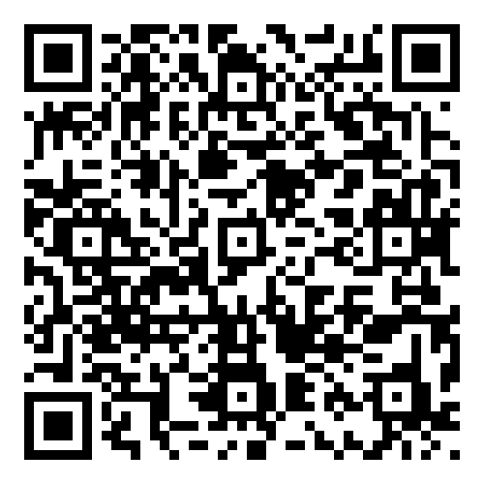
New Science Book Information from UNIV. CO-OP
フーリエ解析の基礎
Fundamentals of Fourier Analysis (Graduate Texts in Mathematics, 302)
※大学生協洋書オンラインストアの該当商品のページへ
2024年7月
刊行予定
本書は、実解析と複素変数のコースを修了した
大学院生を対象に、ユークリッドフーリエ解析を紹介する自己完結型のテキストです。大学院レベルのフーリエ解析または調和解析の2つのコースに十分な内容を提供している。真の教育学的精神に基づき、各章では、読者が研究スキルを身につけるのに役立つ、的を絞ったヒント付きの貴重な演習問題のセレクションを紹介している。証明は細部まで注意深く提示されている。 理解を深め、全体的な理解力を向上させるために例題を提示。丁寧に描かれたイラストが、証明の直観力を高める。 付録には、重要な概念を復習するための背景資料が含まれている。
著者の他のGTMシリーズ（Classical Fourier AnalysisおよびModern Fourier Analysis）と比べ、本書はより短いセクション、より洗練された証明、幅広い演習問題を含み、より授業に適したアプローチを提供しています。フーリエ変換、乗数、特異積分、Littlewood-Paley理論、BMO、Hardy空間、重み付き推定などのトピックが含まれており、2学期で簡単にカバーすることができます。
●著者Grafakos, Loukas
●出版社：Springer International Publishing
●ISBN： 978-3-031-56499-4
●刊行：2024年7月
● hardcover/XVI, 390 p. 25 illus.
●解析学
組合員価格は生協店舗にお尋ねください
＊海外からの仕入れのため為替レートの変動により価格は変動します。
研究費・科研費でのご購入は生協が便利で安心！
注文書
フーリエ解析の基礎/Fundamentals of Fourier Analysis ご注文 冊
氏名: TEL: お支払方法（○で囲む） 校費・私費
学部名； 学科名： 研究科or研究室名：
大学生協洋書オンラインストア
発行：2024年5月27日
https://yosho.univcoop.jp/BookShop/

